Slide 1
โรงพยาบาลหัวหิน ขนาด 340 เตียง อำเภอหัวหิน จังหวัดประจวบคีรีขันธ์
ชื่อผู้ติดต่อ ว่าที่ร้อยตรีอรรถพล ขาวเนียม
กลุ่มงาน เวชกรรมสังคม
โทรศัพท์ 080-7110221
E-mail se7en.11@windowslive.com

Slide 2
แผนที่อำเภอหัวหิน
อำเภอหัวหินตั้งอยู่ทางตอนเหนือสุดของจังหวัดประจวบคีรีขันธ์
มีอาณาเขตติดต่อกับเขตการปกครองข้างเคียงดังต่อไปนี้
ทิศเหนือ ติดต่อกับ อำเภอแก่งกระจาน อำเภอท่ายาง และอำเภอชะอำ (จังหวัดเพชรบุรี)
ทิศตะวันออก ติดต่อกับอ่าวไทย
ทิศใต้ ติดต่อกับอำเภอปราณบุรี
ทิศตะวันตก ติดต่อกับเขตตะนาวศรี (ประเทศพม่า)
ประกอบด้วย 7 ตำบล 63 หมู่บ้าน ได้แก่
1.ตำบลหัวหิน
2.ตำบลหนองพลับ
3.ตำบลทับใต้
4.ตำบลหินเหล็กไฟ
5.ตำบลบึงนคร
6.ตำบลหนองแก
7.ตำบลห้วยสัตว์ใหญ่

Slide 3
หัวหินถิ่นมนต์ขลัง ทะเลสวย นักมวยดัง พระราชวังงดงาม

Slide 4
บริบท / ภาพรวม / สภาพปัญหา
โรงพยาบาลหัวหิน เป็นโรงพยาบาลทั่วไป ขนาด 340 เตียง รับผิดชอบประชากร 106,261 คน (ข้อมูลปี 2557) เป็นทั้งชุมชนเมืองและชนบท ประชากรส่วนใหญ่นับถือศาสนาพุทธ การแระกอบอาชีพส่วนใหญ่คือ อาชีพเกษตรกรรม -ประมงการอุตสาหกรรมและ การพานิชยกรรมและการบริการ ตามลำดับ โดยเฉพาะในช่วง 5 ปีที่ผ่านมา อำเภอหัวหินได้มีการขยายตัวทางเศรษฐกิจ ทำให้มีแรงงานต่างด้าวเข้ามาประกอบอาชีพในพื้นที่อำเภอหัวหินเพิ่มมากขึ้น โดยแรงงานต่างด้าวที่เข้ามาในพื้นที่ส่วนใหญ่จะเข้ามาประกอบอาชีพรับจ้างทำการเกษตรและรับจ้างตามสถานประกอบการโรงแรมและตามร้านอาหารกลางคืน
การให้บริการของคลินิกรับยาต้านไวรัส ของโรงพยาบาลหัวหิน ตั้งแต่ปี 2549 ได้มีการจัดสถานที่บริการออกเป็นสัดส่วน โดยได้กำหนดวันให้บริการแยกออกจากคลินิกอื่นๆของโรงพยาบาลแต่ได้ทำงานควบคู่ไปกับคลินิกวัณโรค โดยกำหนดให้ทุกวันอังคารเป็นคลินิกวัณโรคและวันพุธเป็นคลินิกรับยาต้านไวรัส โดยทางโรงพยาบาลหัวหินได้จัดให้ทั้ง 2 คลินิกให้บริการแบบ One Stop Service โดยจากข้อมูลตั้งแต่ปี 2549 – ปัจจุบัน (29/5/58) มีจำนวนผู้ติดเชื้อเอชไอวีมารับบริการที่คลินิก จำนวนทั้งหมด 1,038 คน โดยเป็นผู้ป่วยที่รับยาต้านไวรัสแล้ว จำนวน738 คน

Slide 5
บริบท / ภาพรวม / สภาพปัญหา
โดยทั้งคลินิกรับยาต้านไวรัสและคลินิกวัณโรค ได้มีการประสานงานกันตั้งแต่ปี 2554 โดยในระยะเริ่มแรกยังไม่มีอาคารที่ทำการคลินิกเหมือนในปัจจุบัน ต่อมาในปี 2551 จึงได้มีการจัดตั้งคณะกรรมการทำงานร่วมกัน โดยได้เปิดให้บริการด้านการให้คำปรึกษาในผู้ป่วยที่มีความประสงค์ต้องการจะตรวจเลือดเพื่อคัดกรองหาเชื้อเอชไอวีโดยสมัครใจ และจัดให้มีการส่งต่อเมื่อตรวจพบว่าผู้รับบริการรายนั้นมีการตรวจพบเชื้อเอชไอวีในกระแสเลือด เพื่อส่งเข้าสู่ระบบการให้บริการการรักษาผู้ติดเชื้อเอชไอวีในคลินิกรับยาต้าน ภายใต้ชื่อ คลินิกทะเลใจ ต่อไป โดยในการให้บริการของคลินิกทะเลใจจะกำหนดแบ่งกลุ่มผู้ป่วยออกเป็น 3 กลุ่มในจำนวนเท่าๆกัน เพื่อลดความแออัดของสถานที่ในการให้บริการผู้ป่วยที่มีพื้นที่อยู่อย่างจำกัดในขณะนั้น โดยจะให้บริการทุกๆวันพุธที่ 1-3 ของเดือน ต่อมาเมื่อปี 2556 ทางโรงพยาบาลหัวหิน ได้ดำเนินการก่อสร้างอาคารคลินิกควบคุมโรคจนแล้วเสร็จจึงได้ทำการย้ายสถานที่ให้บริการมาประจำอยู่ที่อาคารคลินิกควบคุมโรคจนกระทั่งปัจจุบัน และเมื่อช่วงเดือน มีนาคม 2558 ที่ผ่านมา เนื่องจากมีผู้มาขอเข้ารับการบริการที่คลินิกทะเลใจ เพื่อขอรับยาต้านไวรัสเพิ่มมากขึ้น จึงได้มีการขยายกลุ่มของผู้ป่วยเพิ่มอีก 1 กลุ่ม โดยคัดเลือกผู้ป่วยที่มีประวัติการรับยาดี จำนวน 142 คน เปิดเป็นกลุ่ม 4 ให้บริการในวันพุธที่ 4 ของเดือน โดยนัดรับยา 3 เดือน/ครั้ง

Slide 6
บริบท / ภาพรวม / สภาพปัญหา
ส่วนผู้ป่วยที่ตรวจพบเชื้อเอชไอวีรายใหม่จะนัดเจาะ CD4 ทุกวันพฤหัสบดีที่ 1 และ 3 ของทุกเดือน เพื่อทราบผลแล้ว ก็จะทำการกำหนดกลุ่มให้กับผู้ป่วยเขารับการเช่นเดียวกับผู้ป่วยรับยารายเก่าตามกลุ่มที่คนเองได้รับการคัดเลือก โดยเกณฑ์การคัดเลือกจะเป็นการเฉลี่ยจำนวนผู้ป่วยในแต่ละกลุ่มในสมดุลกันไม่เน้นหนักไปที่กลุ่มใดกลุ่มหนึ่ง
สภาพปัญหาที่เกิดขึ้นกับผู้ป่วยติดเชื้อเอชไอวี ส่วนใหญ่เกิดจากการที่ผู้ป่วยไม่ยอมเข้ารับการรักษาอย่างต่อเนื่อง โดยที่ตัวผู้ป่วยไม่บอกผลการตรวจเลือดให้กับคู่ของตัวเอง ทำให้คู่ของตัวเองไม่ทราบสถานะการติดเชื้อเอชไอวี ทำให้ไม่สามารถเข้าสู่กระบวนการรักษาหรือเข้ารักษาได้ล่าช้ากว่าผู้ที่ทราบผลแล้วยินยอมเข้ารับการรักษาเลย ทำให้ผู้ป่วยมีภาวะร่างกายอ่อนแอและเสียชีวิต หรือเกิดภาวะแทรกซ้อนทำให้เกิดการติดเชื้อฉวยโอกาส เช่น โรควัณโรค ที่เป็นสาเหตุหลักที่ทำให้อัตราการตายของผู้ป่วยที่ติดเชื้อเอชไอวีสูงกว่าระดับเขตและระดับประเทศในปัจจุบัน

Slide 7
สถานการณ์ของผู้ป่วยติดเชื้อ HIV

Slide 8
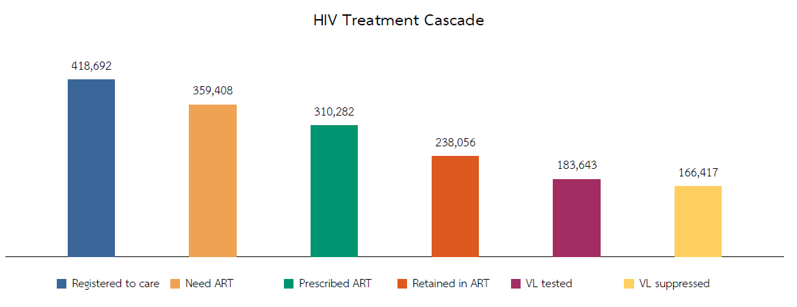
สถานภาพของผู้ติดเชื้อเอชไอวีทั้งหมด ที่ลงทะเบียนเข้ารับบริการดูแลรักษา ระดับประเทศ ณ สิ้นเดือนมิถุนายน 2557 (รวมทุกสิทธิการรักษาพยาบาล)
ที่มา: ฐานข้อมูล NAP – Plus สำนักงานหลักประกันสุขภาพแห่งชาติ
สนันสนุนวิชาการด้านระบาดวิทยาโดย ศูนย์ความร่วมมือไทย – สหรัฐ ด้านสาธารณสุข

Slide 9
สถานการณ์ของผู้ติดเชื้อเอชไอวี ที่เข้ารับบริการดูแลรักษา (สะสมทั้งหมด)
ของโรงพยาบาลหัวหิน เขตบริการสุขภาพที่5 และระดับประเทศ
ณ สิ้นเดือนกันยายน 2556
ที่มา: ฐานข้อมูล NAP – Plus สำนักงานหลักประกันสุขภาพแห่งชาติ

Slide 10
สถานการณ์ของผู้ติดเชื้อเอชไอวี ที่เข้ารับบริการดูแลรักษา (สะสมทั้งหมด) ของโรงพยาบาลหัวหิน จังหวัดประจวบคีรีขันธ์ และระดับประเทศ ณ สิ้นเดือนกันยายน 2556
ที่มา: ฐานข้อมูล NAP – Plus สำนักงานหลักประกันสุขภาพแห่งชาติ

Slide 11
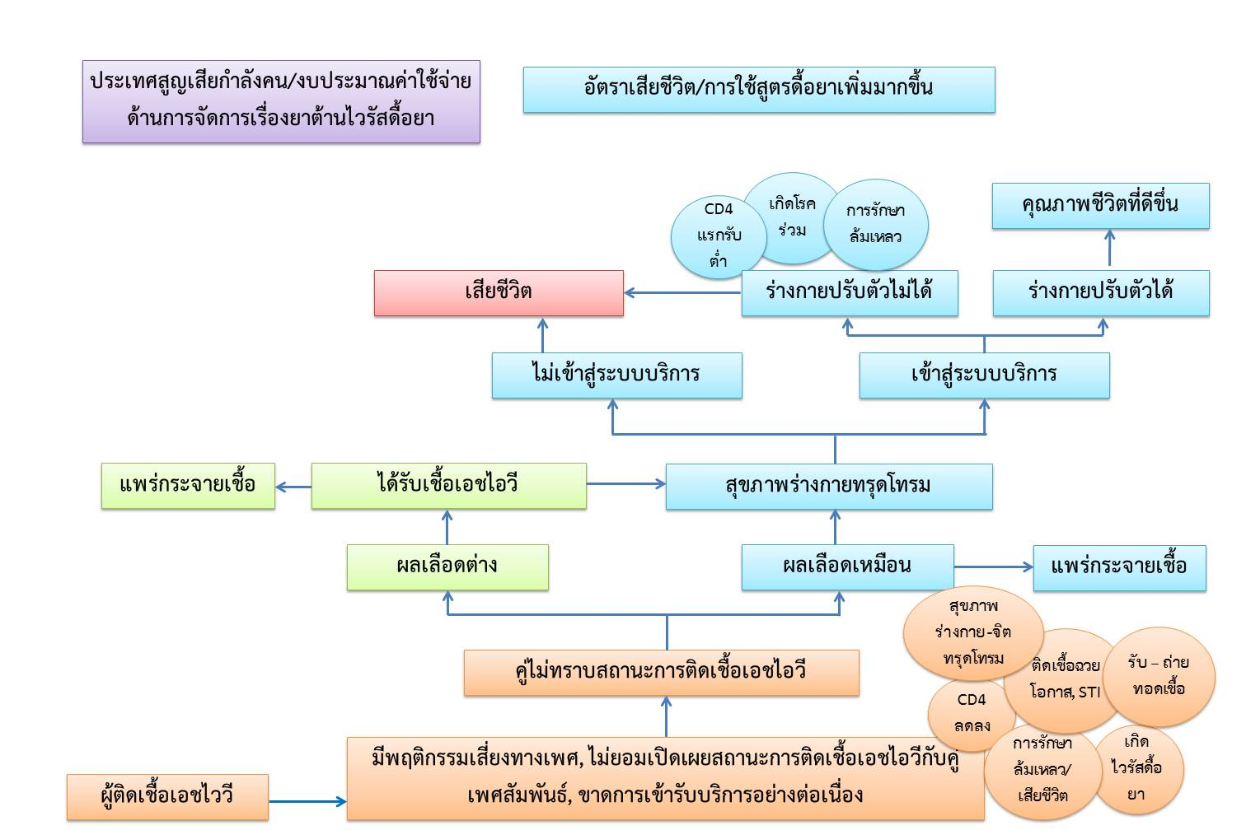
สาเหตุของปัญหา

Slide 12
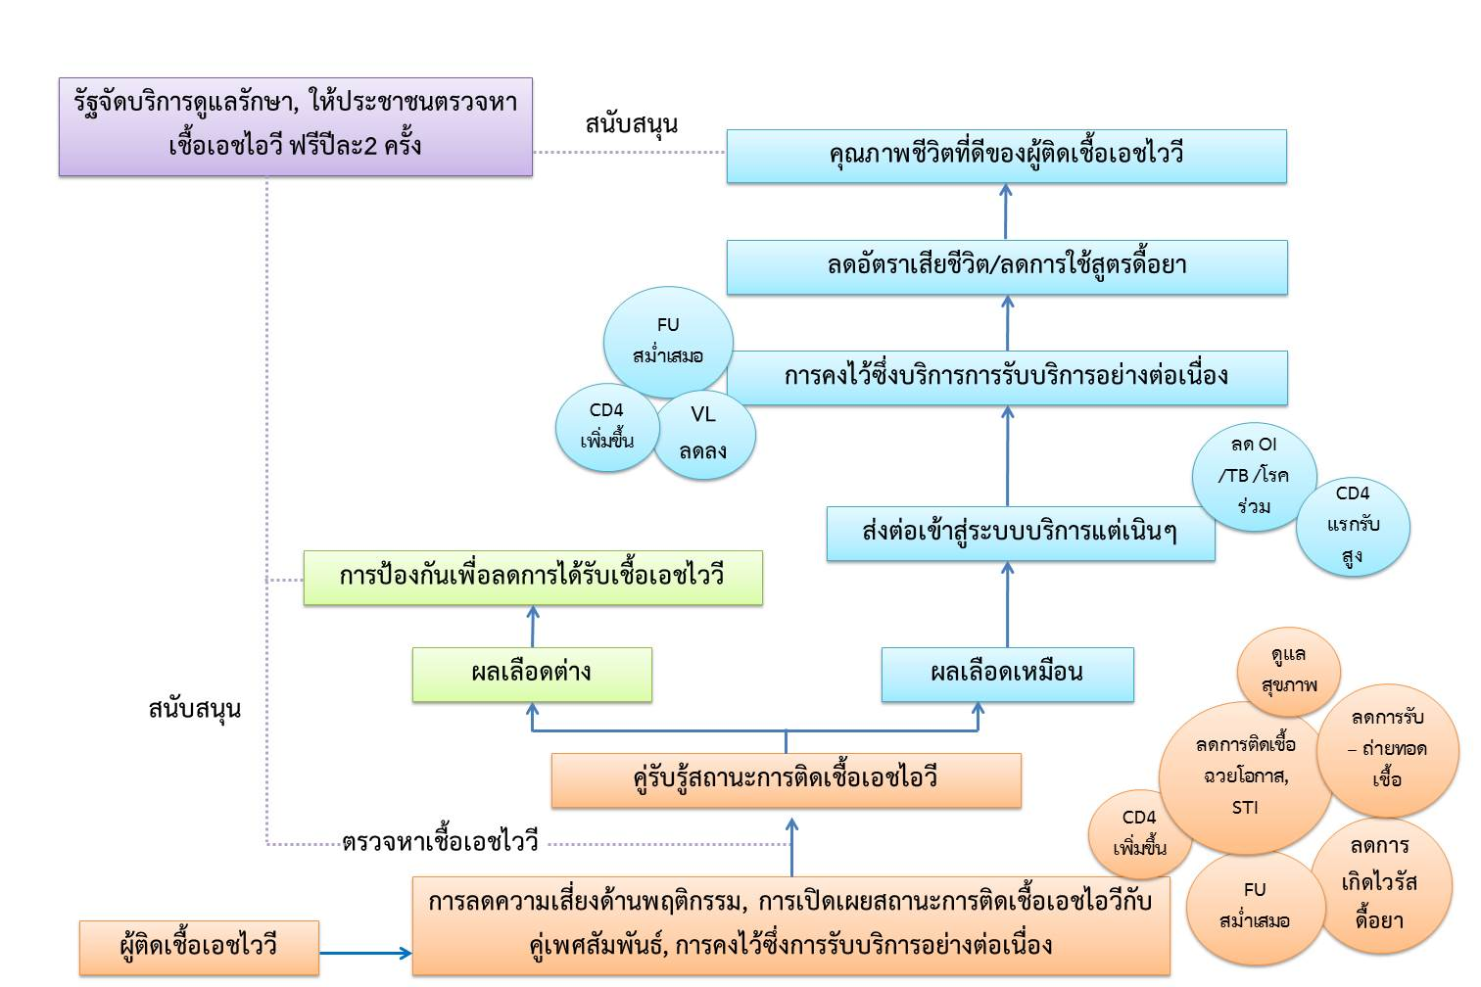
สาเหตุของปัญหา (ต่อ)

Slide 13
แนวทางการแก้ไขปัญหา
การลดความเสี่ยงด้านพฤติกรรมและการมีเพศสัมพันธ์
การส่งเสริมการเปิดเผยสถานะการติดเชื้อเอชไอวีกับคู่เพศสัมพันธ์และการส่งเสริมการตรวจหาการติดเชื้อเอชไอวีของคู่เพศสัมพันธ์
การคงไว้ซึ่งการรับบริการอย่างต่อเนื่อง (การคงอยู่ในระบบบริการ, การลดอัตราการรักษาล้มเหลว และการดื้อยา)

Slide 14
แนวทางการแก้ไขปัญหา (ต่อ)
การคัดกรองพฤติกรรมเสี่ยง
โดยการคัดกรองเป็นระยะๆ /ทุกครั้งที่มารับบริการ
การให้บริการขั้นพื้นฐาน
การให้ข้อมูลเรื่องการป้องกันแบบสั้น
โดยเจ้าหน้าที่/อาสาสมัครผู้ติดเชื้อที่ผ่านการอบรมให้ความรู้
การส่งต่อ
ในกรณีที่มีปัญหาซับซ้อน/มีความต้องการรับบริการอื่นที่จำเป็นตามปัญหาของผู้รับบริการแต่ละรายจากทีมสหวิชาชีพ

Slide 15
แนวทางการแก้ไขปัญหา (ต่อ)
ช่วยให้ผู้รับการปรึกษาเกิดการเรียนรู้ เข้าใจตนเอง
และเข้าใจปัญหาของตน
การให้บริการปรึกษา
ช่วยให้ผู้รับบริการมีทักษะในการแก้ปัญหา และสามารถตัดสินใจได้ด้วยตนเองอย่างเหมาะสม
สามารถปรับเปลี่ยนพฤติกรรมที่ไม่พึงประสงค์ไปสู่พฤติกรรมที่พึงประสงค์ และคงไว้ซึ่งพฤติกรรมที่พึงประสงค์

Slide 16
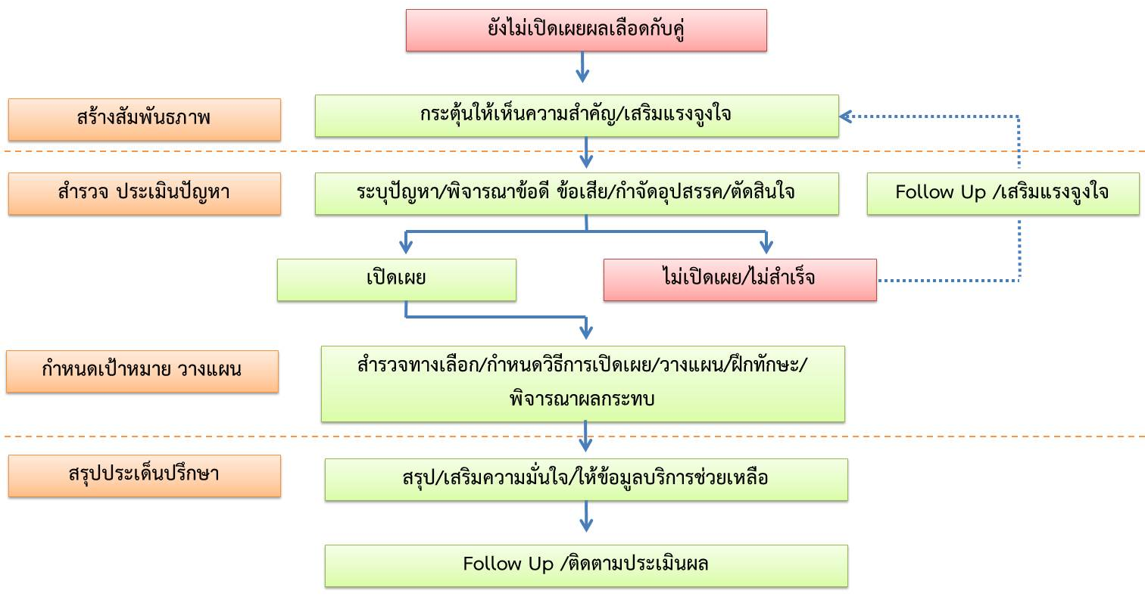
แนวทางการแก้ไขปัญหา (ต่อ)
ตัวอย่าง แนวทางการให้การปรึกษาเพื่อส่งเสริมการเปิดเผยสถานะการติดเชื้อเอชไอวีกับคู่เพศสัมพันธ์

Slide 17
แนวทางการแก้ไขปัญหา (ต่อ)
การให้บริการอื่นๆ ที่สนับสนุน /ส่งเสริมให้เกิดการป้องกันในผู้ติดเชื้อเอชไอวี
การจัดบริการที่นอกเหนือการให้บริการขั้นพื้นฐานและการให้บริการปรึกษา เพื่อเอื้อต่อการเข้าถึงบริการ จากการสนับสนุนด้านการดำเนินงานของเครือข่าย ผ่านกระบวนการกลุ่ม, การรณรงค์ให้ความรู้ผ่านสื่อต่างๆ โดยการกำหนดรูปแบบการให้บริการที่ชัดเจน ลดความซ้ำซ้อนของงาน และสามารถครอบคลุมเนื้อหาและกลุ่มเป้าหมายมากขึ้น

Slide 18
การวัดผลและผลของการเปลี่ยนแปลง
ตัวชี้วัด | ปี2555 | ปี 2556 | ปี 2557
จำนวนผู้ป่วยที่ติดเชื้อเอชไอวีที่ขึ้นทะเบียนการรักษา | 463 คน (รายใหม่ 64 คน) | 531 (รายใหม่ 68 คน) | 633 (รายใหม่ 101 คน)
1.ผู้ติดเชื้อเอชไอวีที่ขึ้นทะเบียนได้รับการตรวจคัดกรองวัณโรค (รายใหม่ CXR+ซักประวัติทุกราย รายเก่าซักประวัติทุกครั้งที่มาโรงพยาบาล) | 463 (100%) | 531 (100%) | 633 (100%)
2.ผู้ป่วยติดเชื้อเอชไอวีที่ขึ้นทะเบียนและได้รับการตรวจคัดกรองวัณโรค (พบว่าป่วยเป็นวัณโรค) | 41 (8.86%) | 30 (5.65%) | 43 (2.05%)

Slide 19
ตัวชี้วัดด้านการดำเนินงานคลินิก HIV

Slide 20
ตัวชี้วัดด้านการดำเนินงานคลินิก TB
ตัวชี้วัด | ปี 2555 | ปี 2556 | ปี 2557
จำนวนผู้ป่วยวัณโรคที่ขึ้นทะเบียนการรักษา | 186 | 176 | 189
1.จำนวนผู้ป่วยที่ขึ้นทะเบียนการรักษาและได้รับการตรวจคัดกรองหาเชื้อเอชไอวี | 186 (100%) | 176 (100%) | 189 (100%)
2.จำนวนผู้ป่วยวัณโรคที่ขึ้นทะเบียนการรักษาพบผลเลือดเอชไอวีบวก (คิดร้อยละของผู้ป่วยทั้งหมด) | 41 (22.04%) | 30 (17.04%) | 43 (22.75%)

Slide 21
กราฟแสดงตัวชี้วัดด้านการดำเนินงานคลินิก TB

Slide 22
ตัวชี้วัดผสมผสานระหว่างการดำเนินงานคลินิกTB/HIV
TB/HIV | ปี 2555 | ปี 2556 | ปี 2557
1.จำนวนผู้ป่วยวัณโรคที่ขึ้นทะเบียนการรักษาพบผลเลือดเอชไอวี Positive ได้รับการตรวจ CD4 (คิดร้อยละต่อผู้ป่วย HIV positive) | 41 | 30 | 43
2.จำนวนผู้ป่วยวัณโรคและเอชไอวี ได้รับยาต้านไวรัสตามเกณฑ์การรักษา (คิดต่อจำนวนผู้ป่วย HIV positive) | 41 (100%) | 30 (100%) | 43 (100%)
3.จำนวนผู้ป่วยวัณโรคและเอชไอวี ได้รับยาป้องกันโรคแทรกซ้อนตามแผนการรักษาตามเกณฑ์การรักษา (คิดต่อผู้ป่วยตามเกณฑ์ที่จะต้องรักษา OI) | 36 | 26 | 38
4.ผู้ป่วยวัณโรคและเอชไอวีได้รับยาต้านภายใน 2-8 สัปดาห์ ตามเกณฑ์ประเทศ (CD4<50 ภายใน 2 สัปดาห์,CD4>50 ภายใน 2-8 สัปดาห์) | 36 (100%) | 26 (100%) | 38 (100%)
5.จำนวนผู้ป่วยวัณโรคและเอชไอวี เสียชีวิตในปีที่ประเมิน | 6 | 5 | 10
6.ค่ามัธยฐานระยะเวลาในการเริ่มยาต้านไวรัส Median Time (วัน) | 67 | 53 | 60
7.Median CD4 ของโรควัณโรคและเอชไอวี | 170 (314,7) | 166 (321,11) | 134 (262,6)

Slide 23
กระบวนการพัฒนาเพื่อให้ได้มาซึ่งคุณภาพ / กิจกรรมพัฒนา
ประชุมคณะกรรมการคลินิกวัณโรคและเอชไอวี เพื่อวิเคราะห์ปัญหา และร่วมกันพัฒนาระบบบริการของคลินิก และระบบการส่งต่อผู้ป่วยให้กับพื้นที่ที่รับผิดชอบได้รับทราบข้อมูลและดำเนินการติดตามเยี่ยมบ้านและดูแลผู้ป่วย
มีการติดตามดูแลผู้ป่วยทั้งในขณะที่ผู้ป่วยพักรักษาตัวที่โรงพยาบาลและหลังจากที่ผู้ป่วยออกจากโรงพยาบาลกลับไปอยู่ที่บ้าน เพื่อกำหนดรูปแบบแนวทางการรักษาที่เหมาะสม
สร้างความตระหนักรู้ให้กับเจ้าหน้าที่ผู้รับผิดชอบงานวัณโรคและงานเอดส์ของแต่ละแผนก เรื่องการคัดกรองผู้ป่วยเอดส์และวัณโรคให้มีความรอบคอบ เข้มงวดและถูกต้อง เพื่อนำไปสู่การวางแผนการรักษาต่อไป
ในกรณีที่ผู้ป่วยวัณโรค ได้ทำการตรวจคัดกรองหาเชื้อเอชไอวีแล้วให้ผลเป็นบวก (positive) จะมีการประสานงานกันระหว่างผู้รับผิดชอบงานเอดส์และวัณโรค เพื่อเข้าสู่กระบวนการเริ่มยาต้านไวรัส เพื่อให้บริการรักษาและดำเนินงานให้เป็นไปตามมาตรฐานต่อไป
มีการลงบันทึกข้อมูลการให้บริการผู้ป่วยลงในแฟ้มประวัติการรักษาของผู้ป่วยเอดส์และวัณโรคทุกราย เพื่อใช้เป็นข้อมูลพื้นฐานและประวัติการรักษาทั้งในแฟ้มประวัติและระบบโปรแกรมคอมพิวเตอร์ โดยเน้นว่าทุกอย่างจะต้องเป็นความลับระหว่างผู้ป่วยกับผู้ให้บริการเท่านั้น

Slide 24
บทเรียนที่ได้รับ
สามารถแก้ไขปัญหาและอุปสรรคที่เกิดจากการให้บริการ และสามารถกำหนดแนวทางการแก้ไขปัญหาร่วมกันได้โดยความร่วมมือของทุกๆฝ่าย
ผู้ป่วยวัณโรคได้รับการคัดกรองหาเชื้อ HIV ในผู้ป่วยวัณโรคทุกราย
ผู้ให้บริการทุกแผนกมีความรู้ความเข้าใจเกี่ยวกับการให้บริการผู้ป่วยวัณโรคและเอดส์
ผู้ป่วยวัณโรคที่ตรวจคัดกรองหาเชื้อ HIV แล้วให้ผลบวก ได้รับการรักษาอย่างต่อเนื่องและได้รับยาต้านไวรัสทุกราย
ผู้ป่วยทุกรายมีประวัติการรักษาที่ครบถ้วน ถูกต้องและสมบูรณ์ ทำให้ง่ายต่อการค้นหาข้อมูลเพื่อใช้ประกอบการรักษา และข้อมูลการรักษาของผู้ป่วยเป็นความลับระหว่างผู้ป่วยและผู้ให้บริการเท่านั้น

Slide 25
ประเด็นการพัฒนาต่อเนื่องด้านงานเอดส์
ดำเนินการให้บริการตรวจเลือดในผู้ที่มารับบริการที่โรงพยาบาลทุกรายเพื่อคัดกรองหาเชื้อ HIV
จัดตั้งจุดบริการให้คำปรึกษาแก่ผู้ป่วยที่ติดเชื้อเอชไอวีและคู่นอนของผู้ป่วยติดเชื้อเอชไอวี
รณรงค์ให้ความรู้เกี่ยวกับโรคเอดส์และโรคติดต่อทางเพศสัมพันธ์ในนักเรียน กลุ่มเสี่ยงและชุมชน
ค้นหาผู้ป่วยติดเชื้อเอชไอวีรายใหม่ ในสถานบริการกลางคืน
จัดอบรมเพิ่มพูนทักษะการให้บริการให้ความรู้แก่อสม.และเจ้าหน้าที่เรื่องโรคเอดส์และโรคติดต่อทางเพศสัมพันธ์

Slide 26
ประเด็นการพัฒนาต่อเนื่องด้านงานวัณโรค
พัฒนาระบบการติดตามเยี่ยมบ้านผู้ป่วยวัณโรคหลังจากเริ่มต้นการรักษา
จัดทำให้มีระบบการรับประทานยาโดยมีพี่เลี้ยง (DOT) ในผู้ป่วยวัณโรค
จัดทำระบบการติดตามผู้ป่วยวัณโรคที่มารับยาไม่ตรงนัดให้มารับการรักษาอย่างต่อเนื่อง
จัดอบรมแกนนำ อสม.ให้มีความเข้าใจเกี่ยวกับระบบการรักษาและดูแลผู้ป่วยวัณโรค และปรับเปลี่ยนทัศนคติที่ดีให้กับชาวบ้านชุมชมที่มีต่อผู้ป่วยวัณโรค
เน้นการคัดกรองผู้สัมผัสวัณโรคร่วมบ้านเพื่อค้นหาผู้ป่วยวัณโรครายใหม่และกลุ่มเสี่ยง เช่น COPD DM ผู้สูงอายุให้มีความครอบคลุมมากยิ่งขึ้น

Slide 27
ขอบคุณครับ

